Slide 1
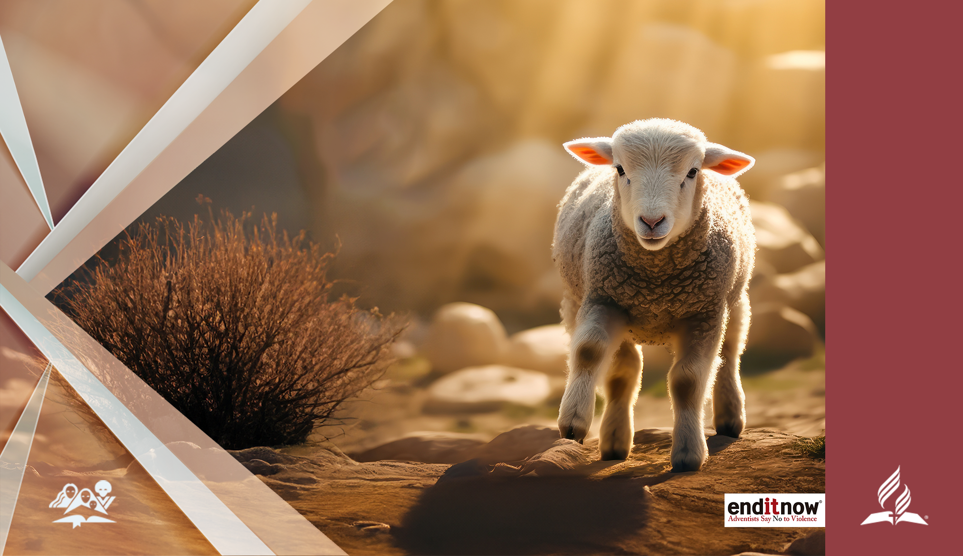
INDULJ EL
és keresd meg a juhomat!
Írta: Joanna Daniel
Készítette: A Generál Konferencia Női Szolgálatok Osztálya
Magyar nyelvre fordította: Tokics Ildikó
ERŐSZAKMENTES NAP

Slide 2
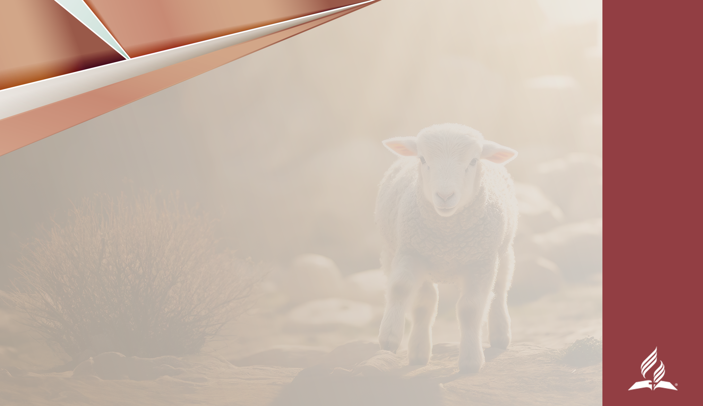
Máté 18:11
„Az Emberfia
azért jött,
hogy megmentse
ami
elveszett.”

Slide 3

Lukács 15:3-6
Jézus elmondta ezt a példázatot: „Ő ezt a példázatot mondta nekik: Ha valakinek közületek száz juha van, és elveszít közülük egyet, vajon nem hagyja-e ott a kilencvenkilencet a pusztában, és nem megy-e addig az elveszett után, amíg meg nem találja? És ha megtalálta, felveszi a vállára örömében, hazamegy, összehívja barátait és szomszédait, majd így szól hozzájuk: Örüljetek velem, mert megtaláltam az elveszett juhomat”

Slide 4
Máté 18:14
„Ugyanígy a ti mennyei Atyátok
sem
akarja, hogy elvesszen
egy
is e kicsinyek közül.”

Slide 5
Ezékiel 34:3-4
„...a nyájat nem legeltettétek! A gyengét nem erősítettétek, a beteget nem gyógyítottátok, a sérültet nem kötöztétek be, az eltévedtet nem tereltétek vissza, és az elveszettet nem kerestétek meg”

Slide 6

Rád és rám
is szükség van ahhoz, hogy segítsünk
megtalálni
azt az egy juhot
aki
elszakadt
a többiektől.

Slide 7
Róma 12:10, 15
„A testvérszeretetben
legyetek egymás iránt gyengédek
a tiszteletadásban egymást megelőzők…
Örüljetek az örülőkkel
és sírjatok a sírókkal.”

Slide 8
Ézsaiás 61:1
„Uramnak, az ÚRnak lelke nyugszik rajtam, mert felkent engem az ÚR. Elküldött, hogy örömhírt vigyek a szegényeknek, bekötözzem a megtört szíveket, szabadulást hirdessek a foglyoknak, és szabadon bocsátást a megkötözötteknek.”

Slide 9
Ézsaiás 61:2, 3a
        „Hirdetem az ÚR kegyelmének esztendejét, Istenünk bosszúállásának napját, vigasztalok minden gyászolót. Hamu helyett fejdíszt adok Sion gyászolóinak, gyászfátyol helyett illatos olajat, csüggedés helyett öröméneket…”

Slide 10
Ézsaiás 61:3b
        „Igazság fáinak nevezik őket,
        az ÚR ültetvényének:
        Őt ékesítik.”

Slide 11
Zsoltárok 147:3
„Meggyógyítja
a megtört szívűeket, és
bekötözi
sebeiket.”

Slide 12
Ekként mutathatjuk ki a másik embernek, hogy törődünk vele:
Ítélkezés nélkül hallgatunk.
Nem közösítjük ki az áldozatot, miután felfedte a bántalmazás esetét.
Barátságot, vigaszt és hiteles támogatást nyújtunk, ami elősegíti a gyógyulást.
Felszólalunk a bántalmazás veszélyei ellen.
Felelősségre vonjuk az elkövetőket.
Azért dolgozunk, hogy egyházunk biztonságos közösség legyen.

Slide 13
„Ha semleges maradsz az igazságtalanság
helyzetében, akkor az elnyomó oldalára álltál.”
—Desmond Tutu

Slide 14
A túlélő keresése azt jelenti, hogy:
Leülünk velük és meghallgatjuk történetüket.
Hagyjuk, hogy úgy meséljék el a történetet, ahogyan megélték.
A tényeket hallgatjuk meg, és nem a saját kényelmünk szolgáljon elsődleges célnak; ítélkezés nélkül hallgassunk.

Slide 15
A túlélő keresése azt jelenti, hogy:
Úgy hallgatjuk meg a történetet, ahogy van, és nem úgy, ahogy mi szeretnénk kihallani belőle esetet.
Meghívjuk őket egyházi eseményekre.
Együtt ülünk velük a gyülekezetben, hogy támogassuk őket.
Bevonjuk őket a baráti körünkbe vagy kis csoportunkba.
„Ott vagyunk” velük és mellettük.

Slide 16
Hogyan segíthetünk?
Ha szembenézünk a probléma valóságával, akkor:
Terveket készíthetünk az elveszettek megtalálására.
Olyan környezetet alakíthatunk ki, ahol zéró tolerancia van a bántalmazással szemben.
Mondjunk „NEM”-et az erőszakra és azonnal vessünk véget annak (EndItNow).
Támogassuk a bántalmazás áldozatait! Védjük meg őket és ismerjük el, hogy ez nem csak a helyi gyülekezetben, hanem az egyházban is előfordul.
Segítsünk nekik meggyógyulni!

Slide 17
Ezékiel 34:5, 6
„Szétszóródtak mint akiknek nincs pásztoruk, mindenféle mezei vad eledele lettek, úgy szétszóródtak. Ott bolyongott nyájam minden hegyen és minden magas halmon; szétszóródott nyájam az egész föld színén, és nincs, aki utána eredjen, nincs aki megkeresse.”
Vajon, így válaszolsz-e: „Igen, Jézus, elmegyek!”

